Slide 1
Coral

Slide 2
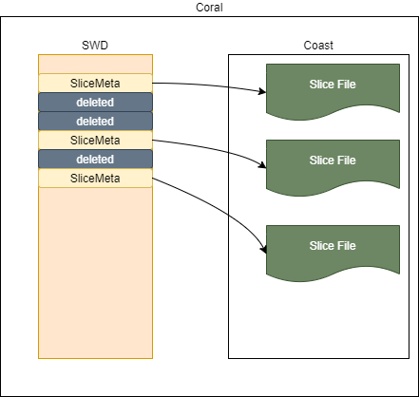
Coral
SWD
seaweed简写，元数据存储结构，支持事务能力。
目前底层使用swordfish实现。
Coral
海量稳态数据的列式存储结构
coral由元数据存储SWD+数据文件存储组成。
SliceMeta
记录了Slice版本号，Slice对应的DataBucket, FileId。

